Slide 1
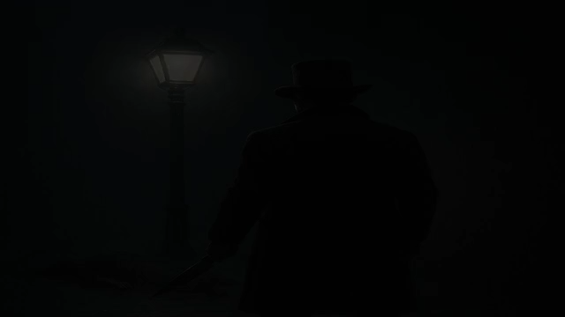
Notes:
Alertes Infos!
Des nouveautés concernant l’affaire Jack The Reaper. Il aurait été aperçu dans les rues de Londres juste après avoir commis son 5ème meurtre. Cependant, l’éclairage publique était défaillant en scintillant fortement ce qui a permis au meurtrier de s’enfuir. Comment un éclairage public peut fonctionner de cette sorte. Comment améliorer ceux-ci pour que sérénité et confiance règne dans les rues le soir et la nuit? Nous allons voir tout ceci avec une proposition de M.Pittet expert en électronique.

Slide 2
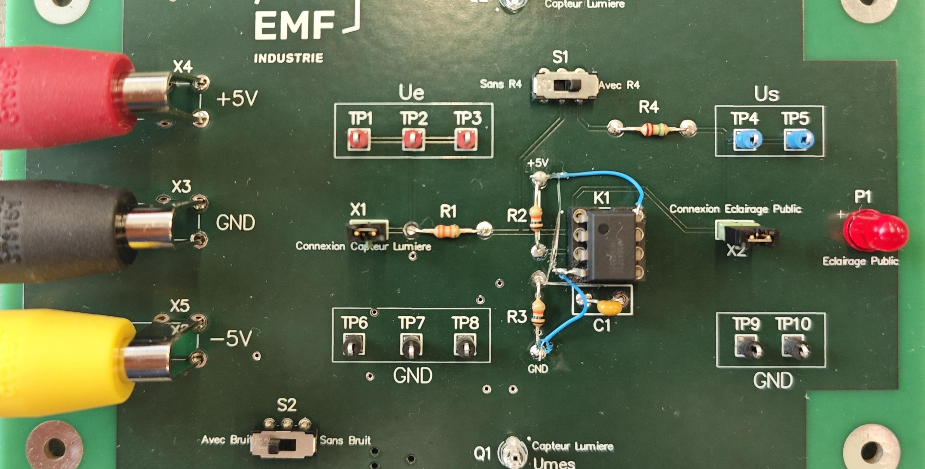

Carte Electronique didactique pour Module E213
EMF / Ecole des Métiers / Berufsfachschule – Fribourg Pittet Loïc Candidat Electrocicien CFC TPI 2024 / 2025

Slide 3
Déroulement de cette présentation
Objectif du projet?
Plannification
Décision prise lors de ce projet.
Réalisation
Schématique
PCB
Firmware
Contrôle
Evaluation

Slide 4
1. Information: Objectifs du projet
Réalisation d’une carte électronique didactique.
Intégrer un capteur analogique.
Simuler un concept de la vie de tous les jours.
Générer du bruit manuellement.

Slide 5
1. Information: Tâches à réaliser
Concevoir un conditionneur.
Réaliser du bruit via un uC.
Conception d’une schématique.
Conception d’un PCB.

Slide 6


2. Plannification

Slide 7
3. Décision: les plus importantes
Changer de capteur de lumière
Méthode pour la génération du bruit
Ajout d’un deuxième capteur.
Inverser la soustraction entre les capteurs
Notes:
Capteur lumière : LDRs trop polluant avec du Cadmium. Bruit : LSFR (Bruit numérique par pseudo-aléatoire) / PWM

Slide 8
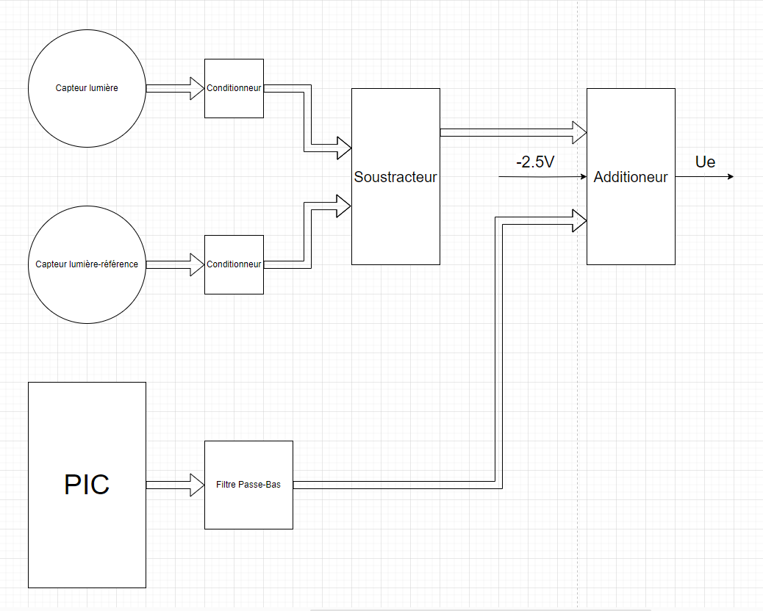
4. Réalisation: Schéma bloc

Slide 9
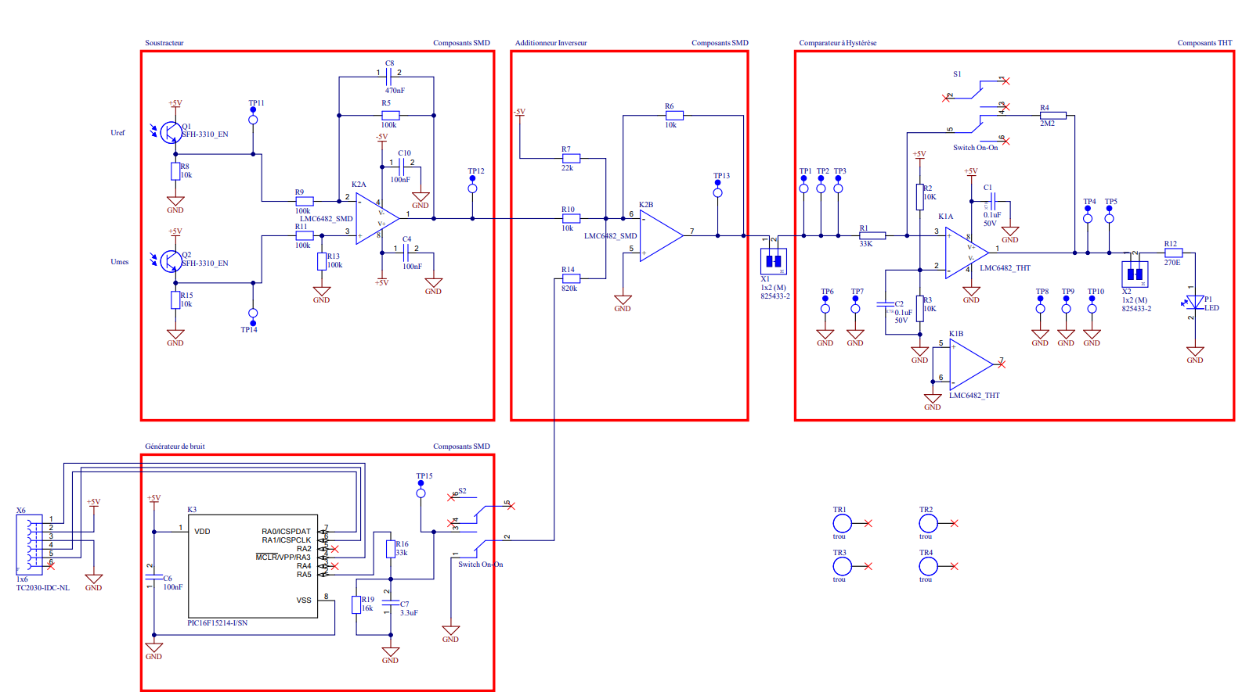
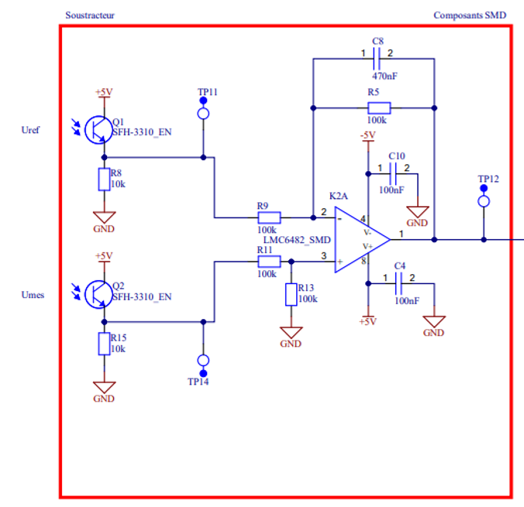
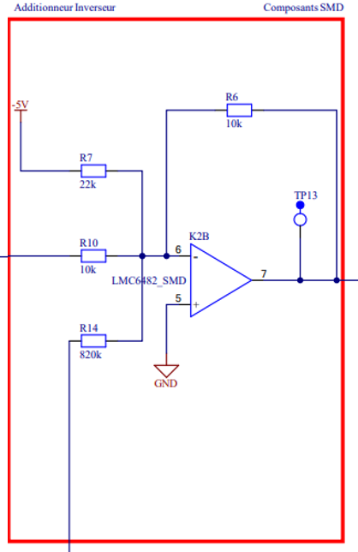
4.1 Réalisation: Schématique Globale

Slide 10
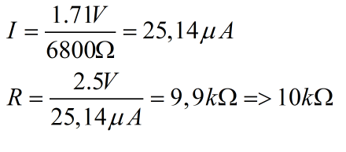
4.1.1 Réalisation: Schématique Soustracteur

Slide 11
4.1 Réalisation: Schématique Globale

Slide 12

4.1.2 Réalisation: Schématique Additionneur
$$\begin{matrix}Gv=\frac{−R6}{R7}=\frac{−10kΩ}{22kΩ}=−0.4545 \\ −5V⋅Gv=−5V⋅\left(−0.4545\right)=2.2727V\end{matrix}$$

Slide 13
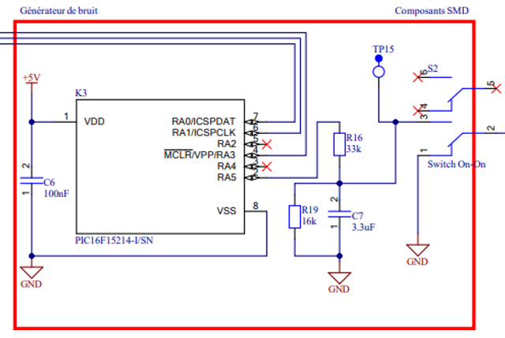
4.1 Réalisation: Schématique Globale

Slide 14
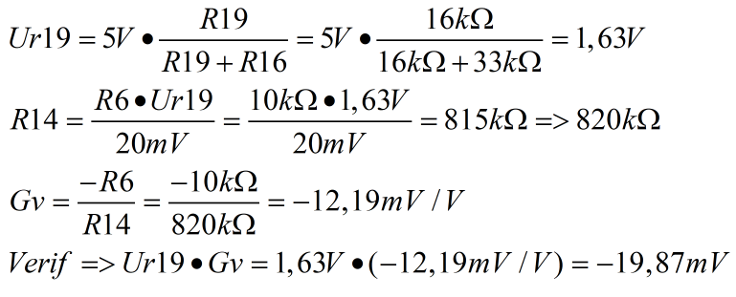
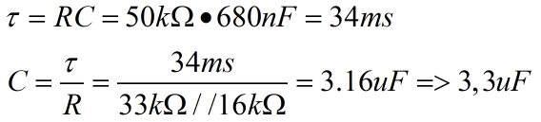
4.1.3 Réalisation: Schématique Générateur de Bruit

Slide 15
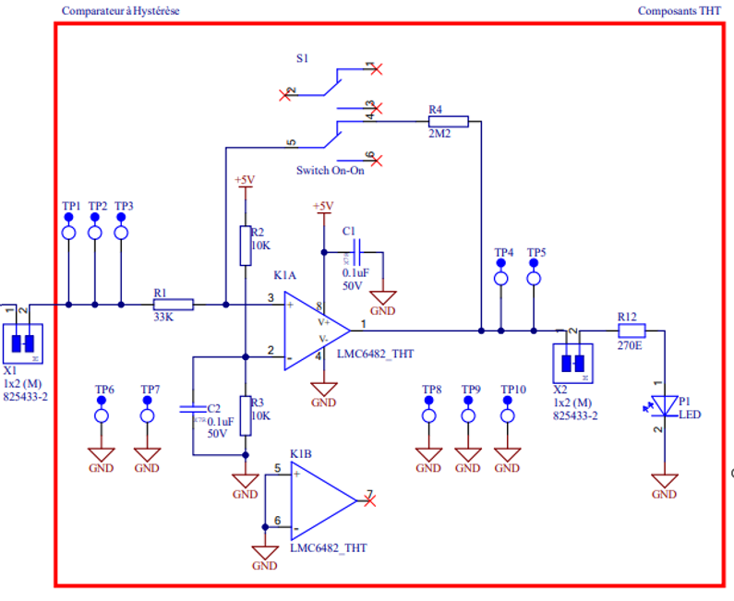
4.1 Réalisation: Schématique Globale

Slide 16
4.1.4 Réalisation: Schématique Comparateur Hystérèse

Slide 17
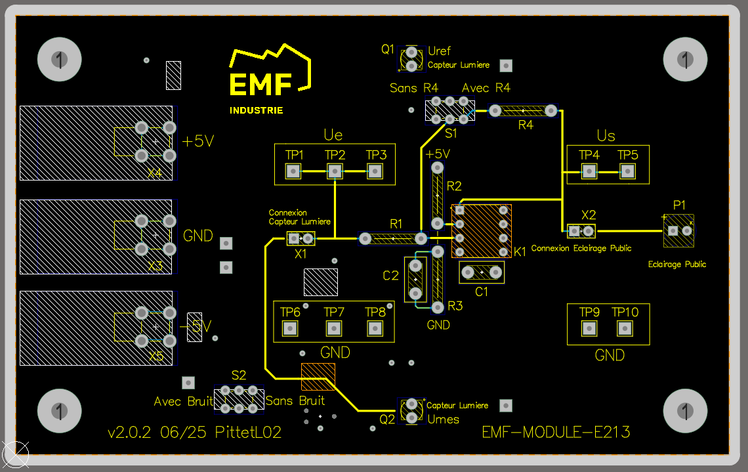
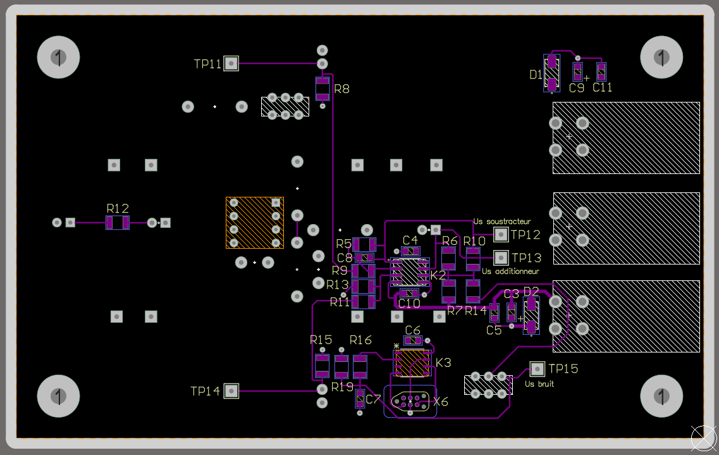
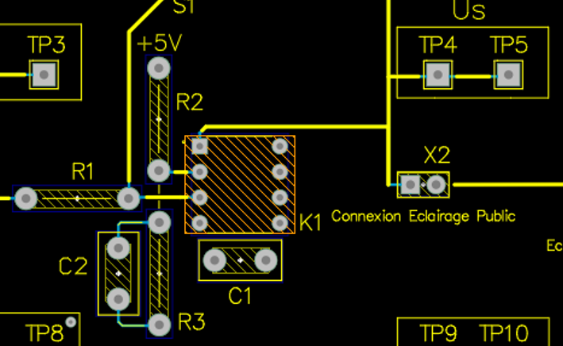
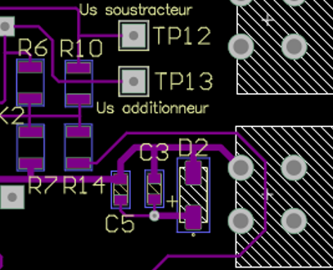
4.2.1 Réalisation: PCB Routage

Slide 18
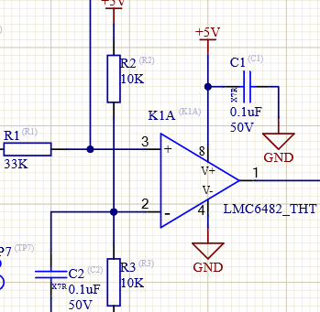
4.2.1 Réalisation: Règles Routage

Slide 19
4.2.1 Réalisation: PCB Routage

Slide 20
4.2.1 Réalisation: PCB Routage

Slide 21
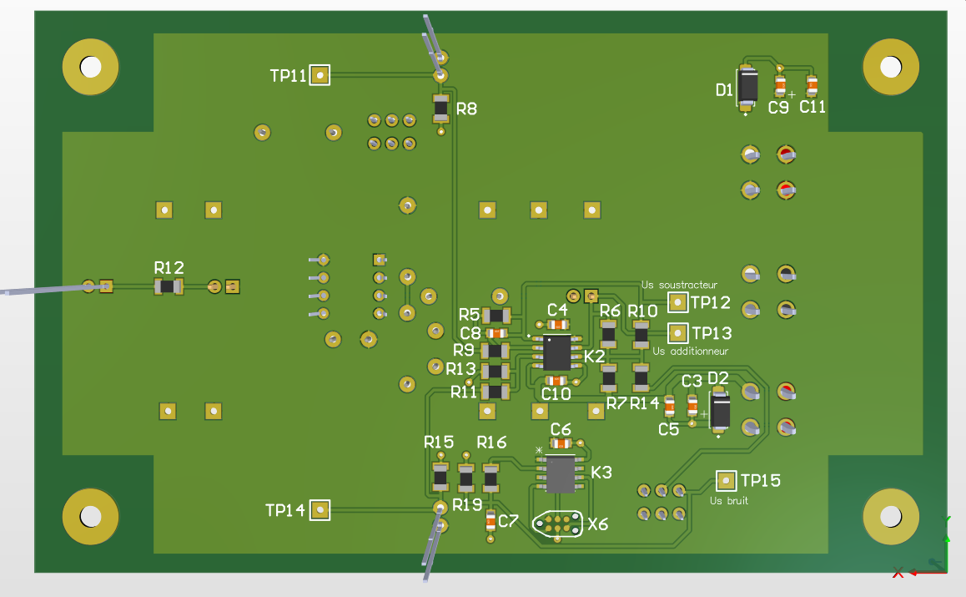
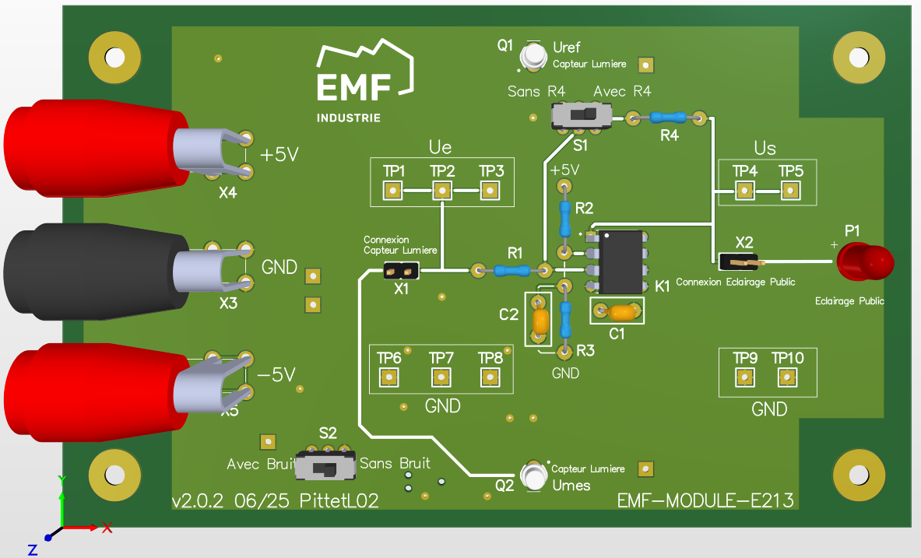
4.2.2 Réalisation: PCB 3D

Slide 22
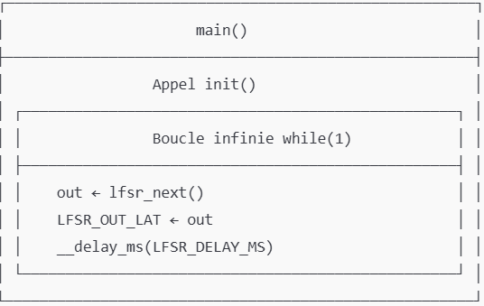
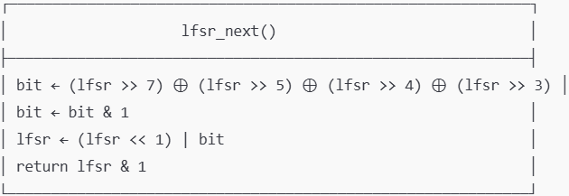
4.3 Réalisation: Firmware, Stuctogramme

Slide 23
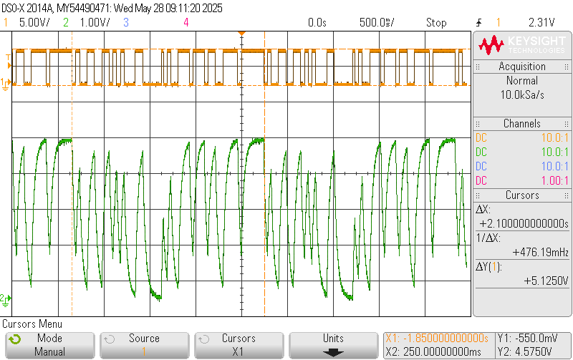
4.3 Réalisation: Firmware, Résultat

Slide 24
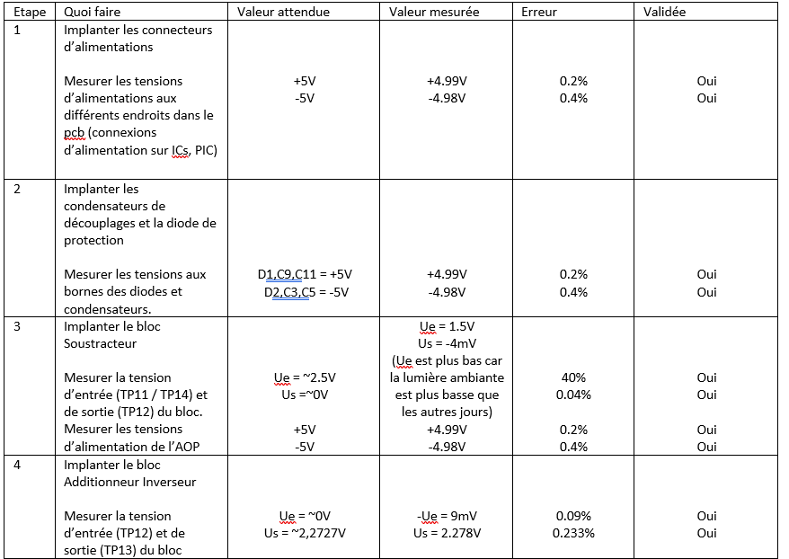
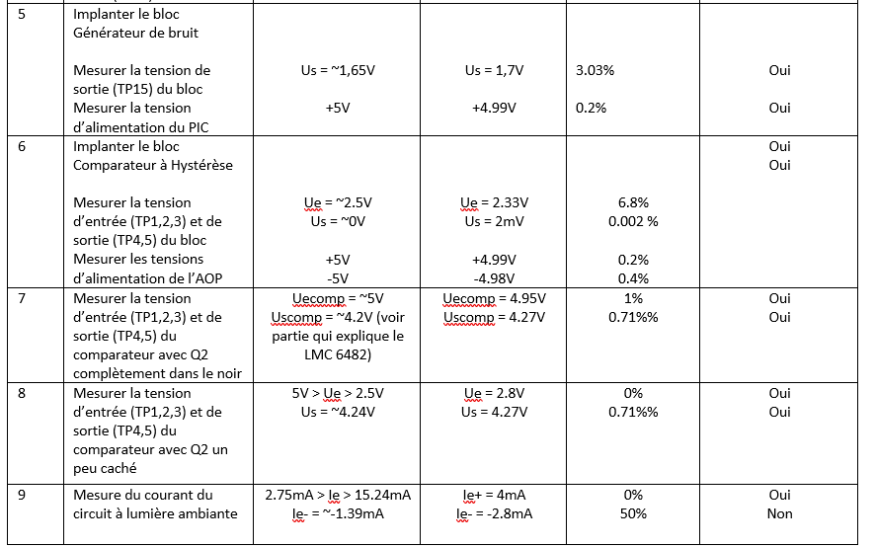
5. Contrôle Mise en service

Slide 25
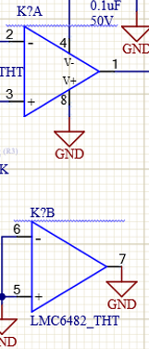
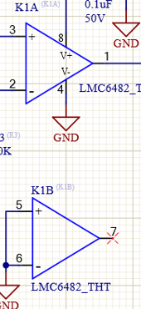
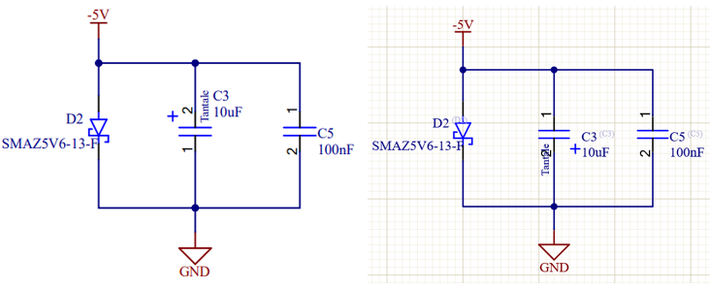
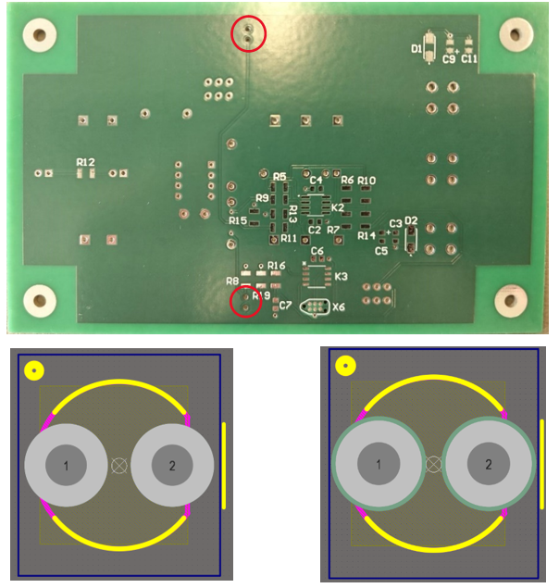
6. Evaluation: Modifications
Inverser K1 en entier
Inverser condensateur C3
Ajout de test points
Ajout de deux condensateurs pour lissage du signal
Changement empreinte Phototransistor
Ajout de SilkScreen sur les pistes TOP

Slide 26
6. Evaluation: Modifications

Slide 27
6. Evaluation: Modifications
Inverser K1 en entier
Inverser condensateur C3
Ajout de test points
Ajout de deux condensateurs pour lissage du signal
Changement empreinte Phototransistor
Ajout de SilkScreen sur les pistes TOP

Slide 28
6. Evaluation: Modifications

Slide 29
6. Evaluation: Modifications
Inverser K1 en entier
Inverser condensateur C3
Ajout de test points
Ajout de deux condensateurs pour lissage du signal
Changement empreinte Phototransistor
Ajout de SilkScreen sur les pistes TOP

Slide 30
6. Evaluation: Modifications

Slide 31
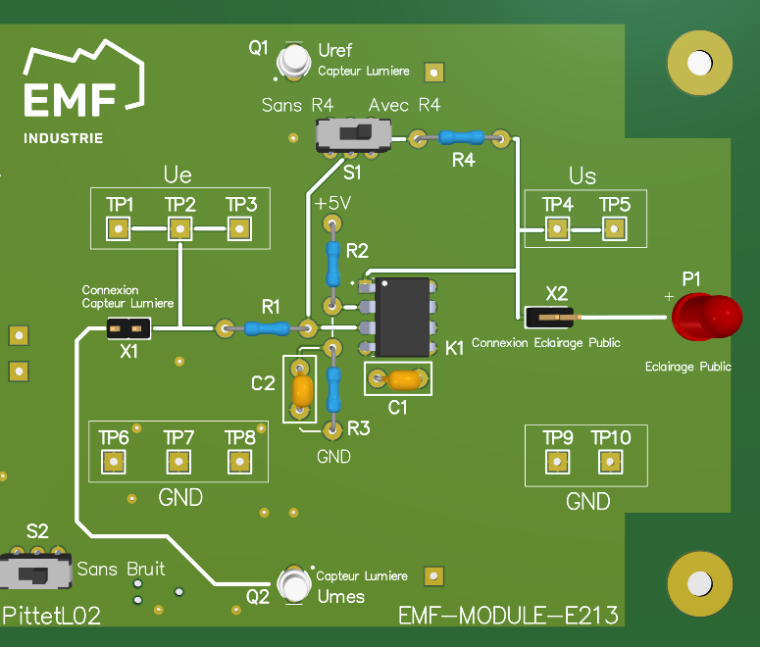
6. Evaluation: Modifications
Inverser K1 en entier
Inverser condensateur C3
Ajout de test points
Ajout de deux condensateurs pour lissage du signal
Changement empreinte Phototransistor
Ajout de SilkScreen sur les pistes TOP

Slide 32
6. Evaluation: Modifications

Slide 33

6. Evaluation: Amélioration
Changer les Jumpers X1 et X2 par des switchs
Ajout d’un rail pour cacher les capteurs
Ajout d’une LED lampadaire
Ajout gaine thermo sur capteurs

Slide 34

6. Evaluation: Avis personnel
Les +
Les -

Slide 35
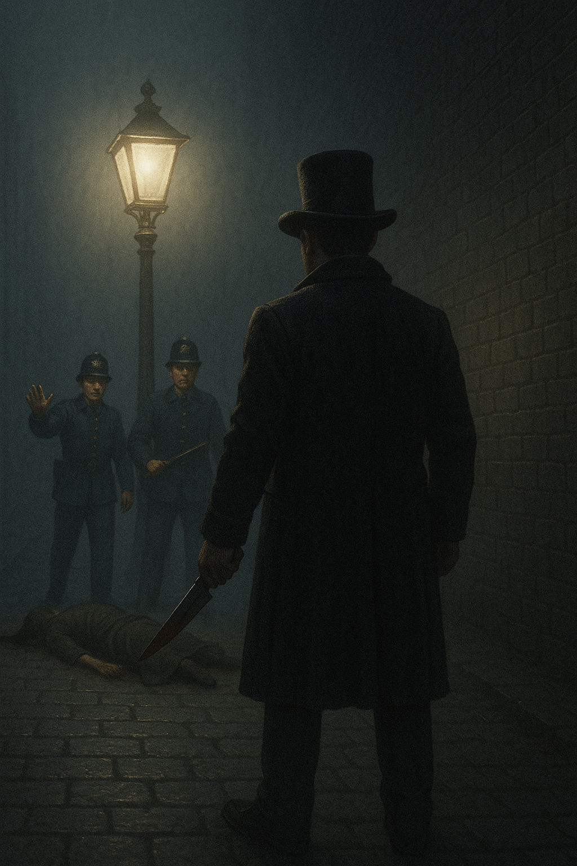
Merci pour votre écoute
Avez-vous des questions … ?
Notes:
Alertes Info! Des nouveautés concernant l’affaire Jack The Reaper! Il aurait été interpellé hier dans la nuit aux alentours de 2h du matin. En effet, la police a pu débarquer à temps pour éviter un nouveau meurtre. Cependant la victime est fortement blessé mais est vivante. Les policiers ont remarqué une luminosité étonnamment bonne. Nous remercions donc M.Pittet expert en électronique d’avoir pu résoudre de problème d’éclairage publique. La sérénité et la confiance reviendra dans les rues de Londres ces prochaines semaines.

